Slide 1
第八章 第二讲
区间估计

Slide 2


前面，我们讨论了参数点估计. 它是用样本算得的一个值去估计未知参数. 但是，点估计值仅仅是未知参数的一个近似值，它没有反映出这个近似值的误差范围，使用起来把握不大. 区间估计正好弥补了点估计的这个缺陷 .
引例 在估计湖中鱼数的问题中，若我们根据一个实际样本，得到鱼数N的极大似然估计为1000条.
实际上，N的真值可能大于1000条，也可能小于1000条.
湖中鱼数的真值
[ ]
因此，我们希望确定一个区间，使我们能以比较高的可信程度相信它包含真参数值.
这种形式的估计称为区间估计，这个区间叫置信区间.

Slide 3


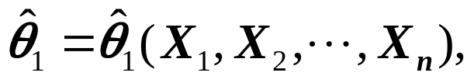
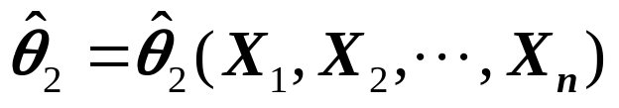
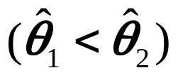
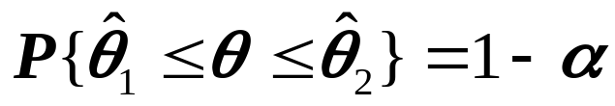
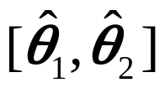


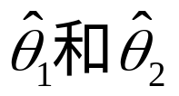


一. 区间估计
置信区间定义：
设 是 一个待估参数，给定
若由样本X₁,X₂,…X_{n}确定的两个统计量
满足
则称区间 是 的置信概率（置信度、置信水平）为 的置信区间.
分别称为置信下限和置信上限.
对参数 作区间估计，就是要设法找出两个只依赖于样本的界限(构造统计量) , 使 在区间 内 ,且该区间满足:
1 概率 要尽可能大;
2 区间长度尽可能短。

Slide 4
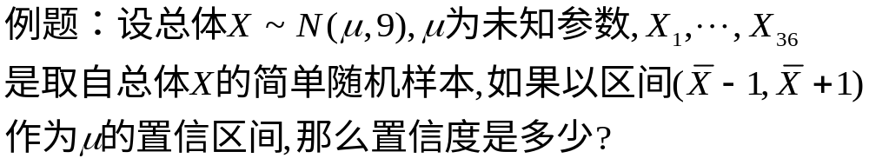
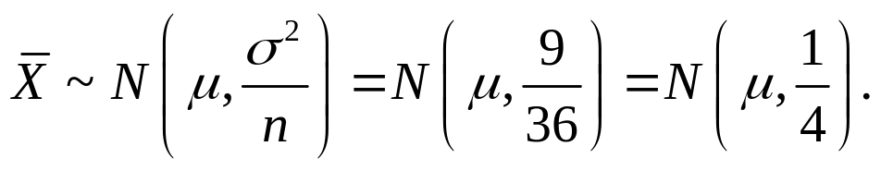
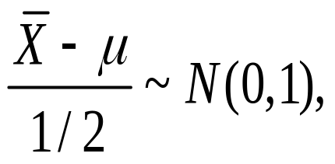
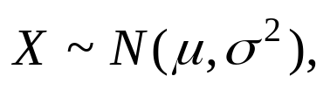
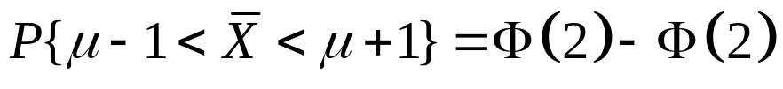
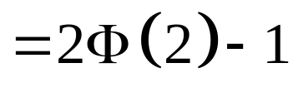


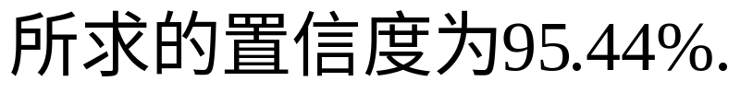

Slide 5
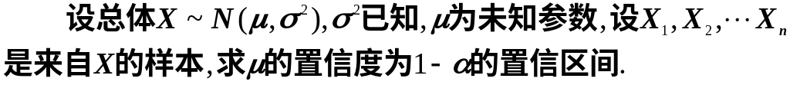
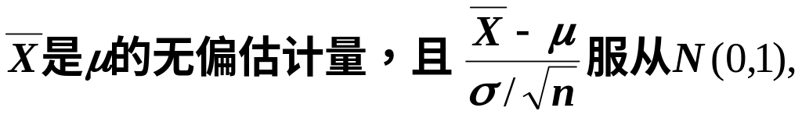
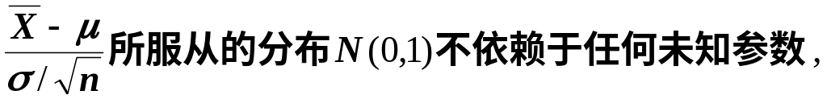
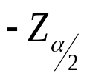
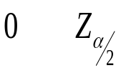
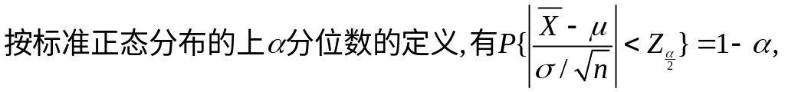
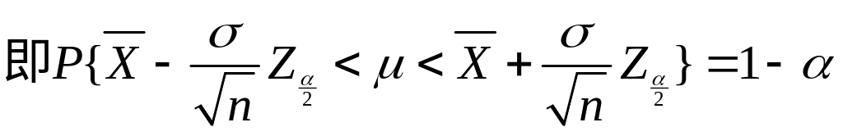
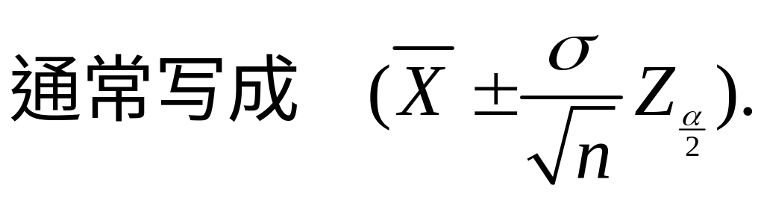
例1
解
1-α

Slide 6




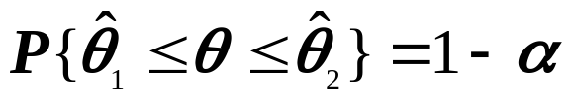



由例1解题的过程，可得求置信区间的一般步骤:
1. 明确问题, 是求什么参数的置信区间?
置信概率 是多少?
2. 寻找参数 的一个良好的点估计T (X₁,X₂,…X_{n})
3. 寻找一个待估参数 和估计量T的函数 S(T, ),且其分布为已知.
称S(T, )为枢轴量.
4. 对于给定的置信水平 ，根据S(T, )的分布,确定常数a, b，使得
P(a ≤S(T, )≤b)=
5. 对“a≤S(T, )≤b”作等价变形,得到如下形式:
则 就是 的100( )％的置信区间.

Slide 7
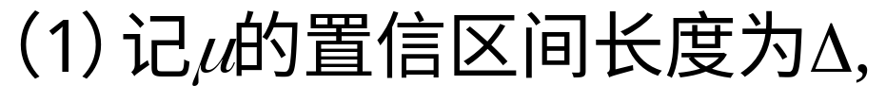

Slide 8
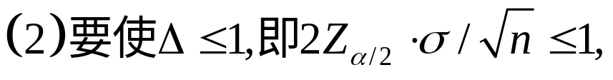
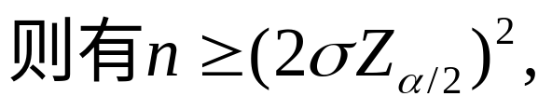
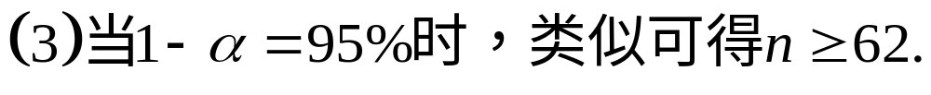


Slide 9
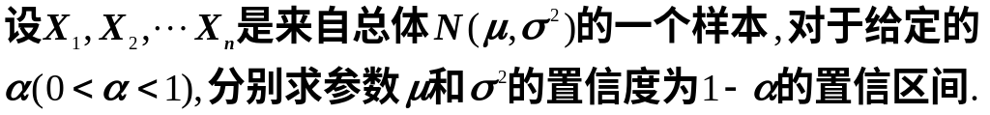

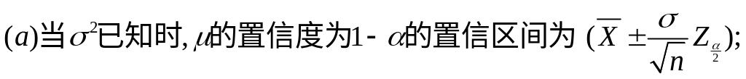
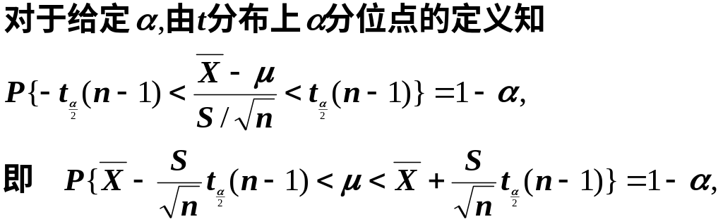
二. 正态总体均值与方差的区间估计

Slide 10
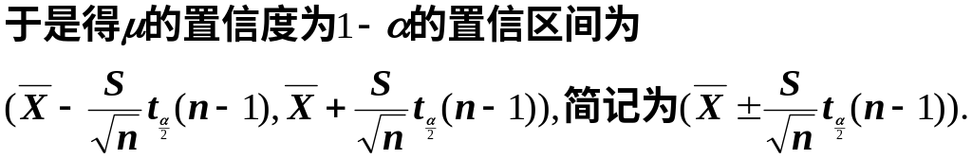
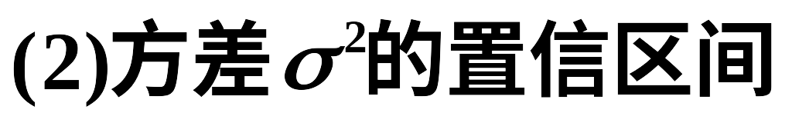
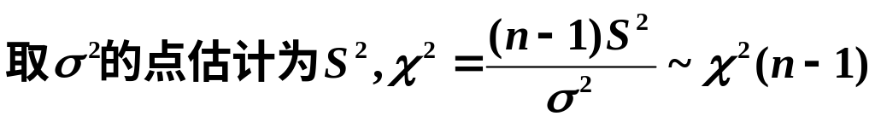
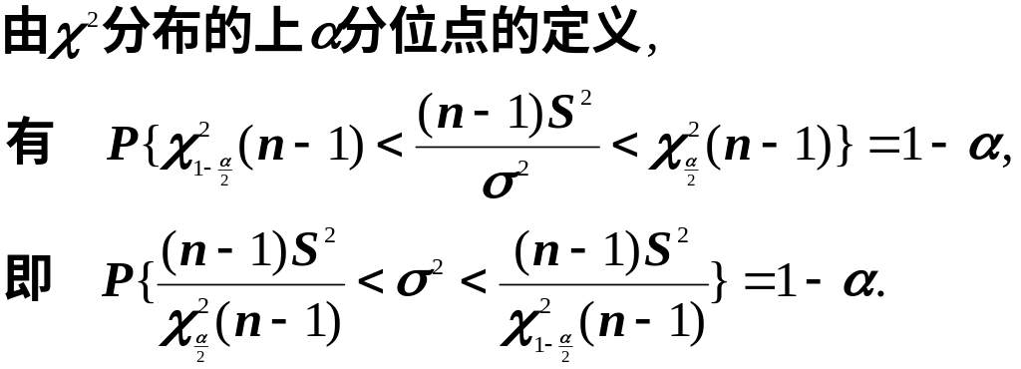
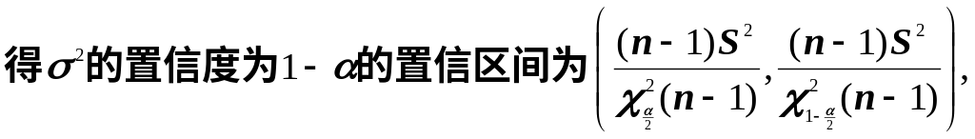

Slide 11
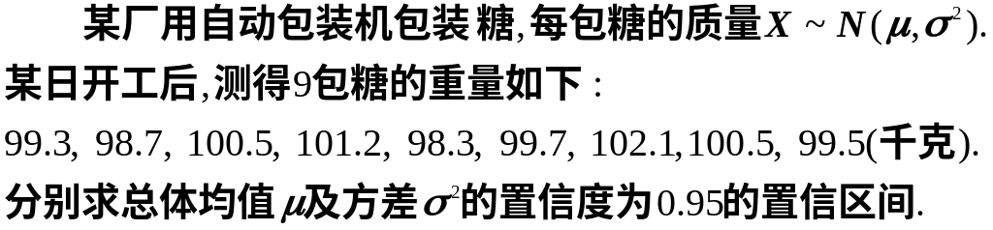
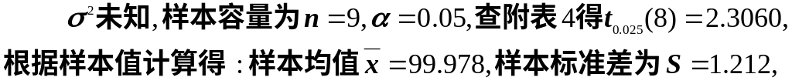
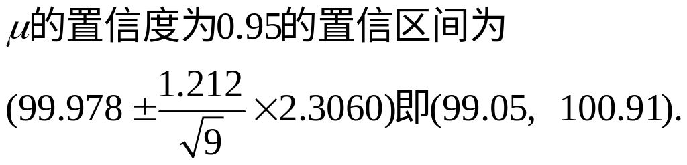
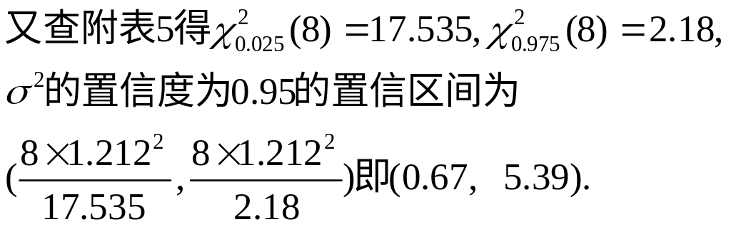
例2
解

Slide 12
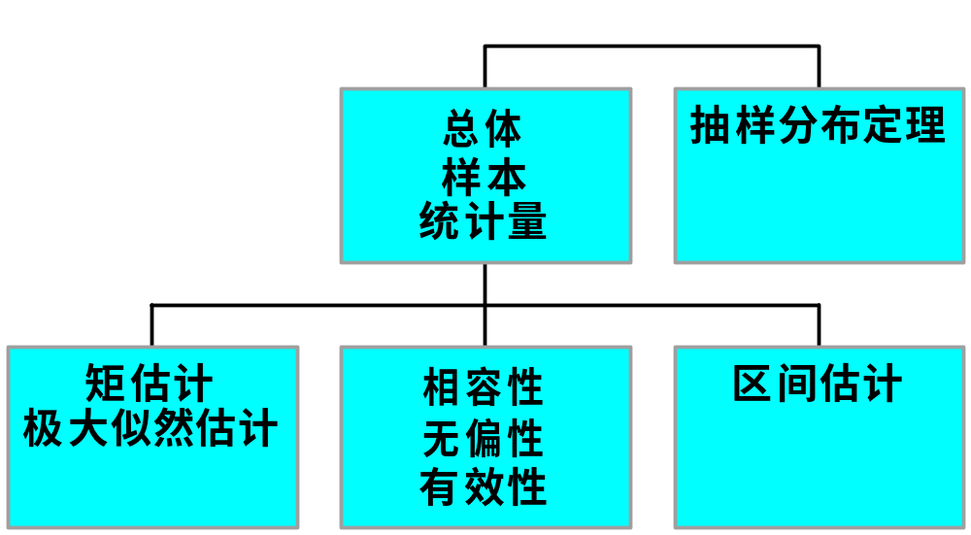
小结
The End

